Slide 1
소프트웨어 공학
#201710912 김지섭
#201710901 김석황
#201710925 박민주
#201710927 박성준
#201710945 윤성은
프로젝트 중간보고; 요구사항 문서
#컴퓨터과학과 #3조 #상부3조

Slide 2
목 차
Ⅰ. 개발동기 및 목적
Ⅱ. 액터 정의 & 다이어그램
Ⅲ. 고객 기능 요구사항
Ⅳ. 유스케이스 다이어그램
Ⅴ. 유스케이스 목록 + 기술
Ⅵ. 화면기술
Ⅶ. 비기능

Slide 3
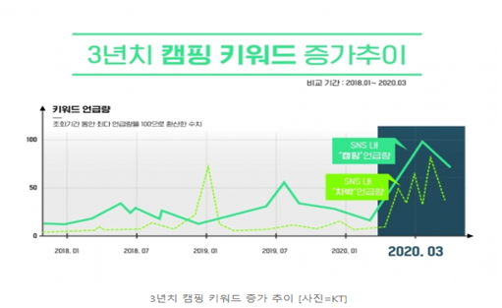
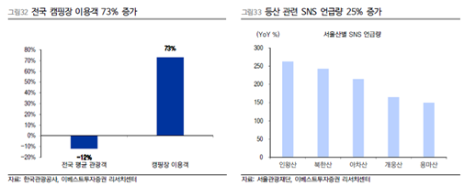
Ⅰ. 개발동기 및 목적
#새로운 취미생활 캠핑의 증가
코로나 19 확산으로 인해 다수의 집합 활동이 금지되면서 소규모 야외 활동이 증가하는 추세를 보이고 있다.
하지만 장소 선정, 가격 비교, 예약 등의 번거로움이 높아지는 캠핑 수요를 만족시키기에는 전용 플랫폼이 다양하지 못하다. 이러한 캠핑장 예약 전용 플랫폼의 부재로 인한 불편사항의 해결을 목표로 누구나 편하게 사용할 수 있는 캠핑장 예약을 돕는 것을 목적으로 한다.
본 프로젝트는 사용자들이 맞춤형 정보를 쉽게 탐색 가능하게 하여 활용 효율을 높이고 리뷰를 통해 정보의 신뢰성을 주어 이용자가 보다 성공적인 캠핑을 할 수 있도록 한다.

Slide 4
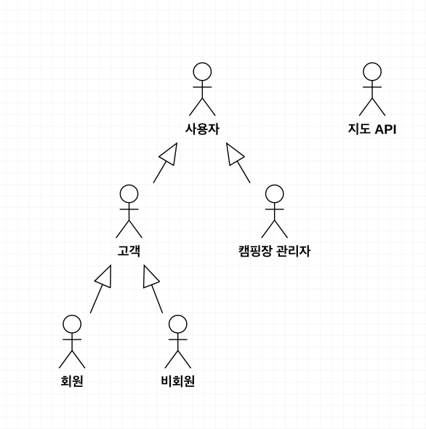
Ⅱ. 액터 정의& 다이어그램
사용자 : 캠핑장 예약 프로그램을 사용하는 최상위 사용자
캠핑장 관리자 : 캠핑장 업로드 및 예약승인을 하는 사람
고객 : 캠핑장 예약, 예약수정 및 취소를 하는 사람
회원 : 로그인을 한 고객
비회원 : 로그인을 하지 않은 고객
지도 API :

Slide 5




Ⅲ. 고객 기능 요구사항
회원가입/탈퇴
로그인/로그아웃
ID/PW 찾기
회원정보 수정

Slide 6





Ⅲ. 고객 기능 요구사항
1. 배경 및 목적
검색
캠핑장 업로드
예약/예약관리
결제
리뷰 관리/작성

Slide 7
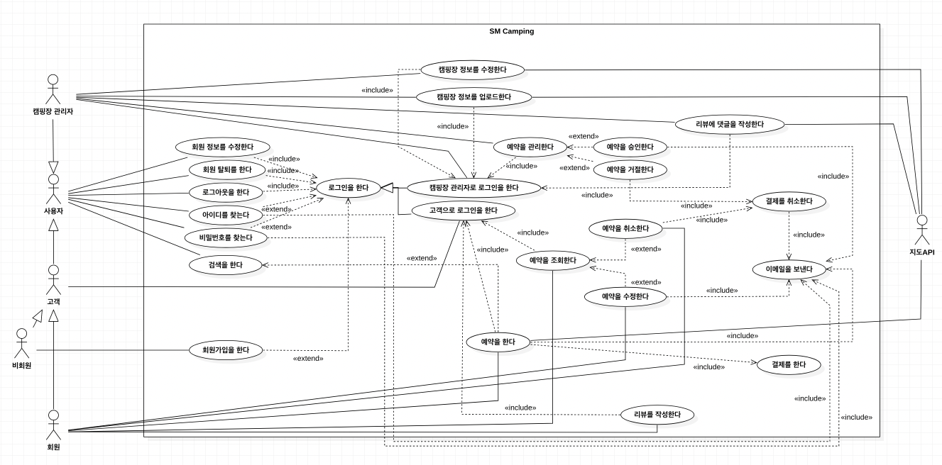
Ⅳ. 유스케이스 다이어그램
★
★
★
★
★
★
★
★
★
★
★
★
★
★
★
★
★
★
★
★
★
★
★
★
★
★
★
★
★
★
★
★
★
★
★
★
★
★
★
★
★
★
★
★
★
★
★
★

Slide 8
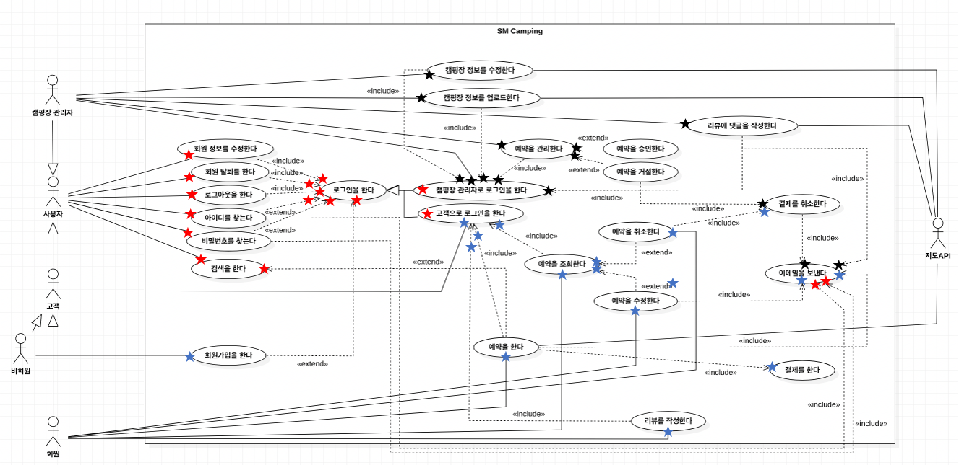
Ⅳ. 유스케이스 다이어그램

Slide 9
Ⅳ. 유스케이스 다이어그램

Slide 10
Ⅳ. 유스케이스 다이어그램

Slide 11
Ⅳ. 유스케이스 다이어그램

Slide 12
Ⅳ. 유스케이스 다이어그램

Slide 13
Ⅴ. 유스케이스 목록/기술
ID : 유스케이스 UC001 : 회원가입을 한다. (중)
ID : 유스케이스 UC002 : 캠핑장 관리자로 로그인을 한다. (상)
설명 | 비회원은 ID, PW와 개인정보를 입력하여 새로운 계정을 생성한다.
관련 액터 | 비회원
사전 조건
사후 조건
기본 흐름 | B01 | 비회원은 회원가입 버튼을 클릭한다.
 | B02 | 비회원은 개인정보 입력한다.
 | B03 | 비회원은 회원가입 하기 버튼을 클릭한다.
 | B04 | 시스템은 입력 받은 ID, PW 및 개인정보를 시스템에 보낸다.
 | B05 | 시스템은 회원가입이 완료되었다는 메세지를 표시한다.
대안 흐름
예외 흐름 | E01 | B02에서 입력한 ID가 이미 시스템에 존재하는 경우 시스템은 ID가 등록되어 있어서 사용할 수 없다는 메시지 표시한다.
 | E02 | B02에서 입력한 개인정보에 비어 있는 항목이 있을 경우 시스템은 빈 항목이 있다는 메시지를 표시한다.
시나리오 | SN01 | B01→B02→B03→B04→B05
 | SN02 | B01→B02→B03→E01
 | SN03 | B01→B02→B03→E02
설명 | 캠핑장 관리자는 ID, PW를 입력하여 시스템에 로그인 한다.
관련 액터 | 캠핑장 관리자
사전 조건 | 캠핑장 관리자는 회원가입을 통해 시스템에 등록되어 있어야 한다.
사후 조건
기본 흐름 | B01 | 캠핑장 관리자는 로그인 버튼을 클릭한다.
 | B02 | 캠핑장 관리자는 관리자 여부에 체크를 한다.
 | B03 | 캠핑장 관리자는 ID와 PW를 입력하고 로그인 버튼을 클릭한다.
 | B04 | 시스템은 로그인 된 메인 페이지를 표시한다.
대안 흐름
예외 흐름 | E01 | B03에서 입력한 ID나 PW가 시스템에 등록되지 않은 경우 시스템은 ID또는 PW가 틀렸다는 메시지를 표시한다.
 | E02 | B03에서 ID나 PW를 입력하지 않은 경우 시스템은 ID 또는 PW가 입력되지 않았다는 메시지를 표시한다.
시나리오 | SN01 | B01→B02→B03→B04
 | SN02 | B01→B02→B03→E01
 | SN03 | B01→B02→B03→E02
우선순위 =( 상, 중, 하 )

Slide 14
Ⅴ. 유스케이스 목록/기술
ID : 유스케이스 UC003 : 회원으로 로그인을 한다.(상)
ID : 유스케이스 UC004 : 로그아웃을 한다.(하)
설명 | 회원은 ID, PW를 입력하여 시스템에 로그인한다.
관련 액터 | 회원
사전 조건 | 회원은 회원가입을 통해 시스템에 등록되어 있어야 한다.
사후 조건
기본 흐름 | B01 | 회원은 로그인 버튼을 클릭한다.
 | B02 | 회원은 관리자 여부에 체크를 한다.
 | B03 | 회원은 ID와 PW를 입력하고 로그인 버튼을 클릭한다.
 | B04 | 시스템은 로그인 된 메인 페이지를 표시한다.
대안 흐름
예외 흐름 | E01 | B03에서 입력한 ID나 PW가 시스템에 등록되지 않은 경우 시스템은 ID또는 PW가 틀렸다는 메시지를 표시한다.
 | E02 | B03에서 ID나 PW를 입력하지 않은 경우 시스템은 ID 또는 PW가 입력되지 않았다는 메시지를 표시한다.
시나리오 | SN01 | B01→B02→B03→B04
 | SN02 | B01→B02→B03→E01
 | SN03 | B01→B02→B03→E02
설명 | 회원 및 캠핑장 관리자는 로그인 되어 있는 시스템에서 로그아웃 버튼을 누른다
관련 액터 | 사용자
사전 조건 | 사용자는 로그인을 한다.
사후 조건
기본 흐름 | B01 | 사용자는 로그아웃 버튼을 누른다
대안 흐름 | B02 | 시스템은 로그아웃 된 메인페이지를 표시한다.
예외 흐름
시나리오 | SN01 | B01→B02

Slide 15
Ⅴ. 유스케이스 목록/기술
ID : 유스케이스 UC005: 아이디를 찾는다.(중)
ID : 유스케이스 UC006: 비밀번호를 찾는다.(중)
설명 | 사용자는 등록된 이메일을 입력하여 ID를 찾는다.
관련 액터 | 사용자
사전 조건 | 사용자는 회원가입을 통해 정보가 시스템에 등록되어 있어야 한다.
사후 조건
기본 흐름 | B01 | 사용자는 로그인 버튼을 클릭한다.
 | B02 | 사용자는 ID찾기 버튼을 클릭한다.
 | B03 | 사용자는 등록된 이메일을 입력한다.
 | B04 | 사용자는 ID전송 버튼을 클릭한다.
 | B05 | 시스템은 이메일을 보낸다 (UC023 참조)
 | B06 | 시스템은 이메일이 확인을 요구하는 메세지를 표시한다.
대안 흐름
예외 흐름 | E01 | B03에서 입력한 이메일이 시스템에 없는 경우 시스템은 입력한 이메일이 틀렸다는 메시지를 표시한다.
시나리오 | SN01 | B01→B02→B03→B04→B05→B06
 | SN02 | B01→B02→B03→B04→E01
설명 | 사용자는 등록된 ID와 이메일을 입력하여 PW를 찾는다.
관련 액터 | 사용자
사전 조건 | 사용자는 회원가입을 통해 정보가 시스템에 등록되어 있어야 한다.
사후 조건
기본 흐름 | B01 | 사용자는 로그인 버튼을 클릭한다.
 | B02 | 사용자는 PW찾기 버튼을 클릭한다.
 | B03 | 사용자는 등록된 ID와 이메일을 입력한다.
 | B04 | 사용자는 비밀번호 전송 버튼을 클릭한다.
 | B05 | 시스템은 이메일을 보낸다 (UC023 참조)
 | B06 | 시스템은 이메일이 확인을 요구하는 메세지를 표시한다.
대안 흐름
예외 흐름 | E01 | B03에서 입력한 정보가 시스템에 없는 경우 시스템은 입력한 정보가 틀렸다는 메시지를 표시한다.
시나리오 | SN01 | B01→B02→B03→B04→B05→B06
 | SN02 | B01→B02→B03→B04→E01

Slide 16
Ⅴ. 유스케이스 목록/기술
ID : 유스케이스 UC007: 회원 탈퇴를 한다.(하)
시나리오 | SN01 | B01→B02→B03→B04→B05→B06→B07→B08→B09→B10→B11
 | SN02 | B01→B02→A01
 | SN03 | B01→B02→B03→B04→E01
 | SN04 | B01→B02→B03→B04→B05→B06→B07→B08→B09→E01
 | SN05 | B01→B02→B03→B04→E02
 | SN06 | B01→B02→B03→B04→B05→B06→B07→B08→B09→E02
 | SN07 | B01→B02→B03→B04→B05→B07→E03
설명 | 회원 및 캠핑장 관리자는 로그인 후 회원탈퇴를 한다.
관련 액터 | 사용자
사전 조건 | 사용자는 로그인을 한다.
사후 조건
기본 흐름 | B01 | 사용자는 마이 페이지 버튼을 클릭한다.
 | B02 | 사용자는 내 정보 관리 버튼을 클릭한다.
 | B03 | 사용자는 PW를 입력한다.
 | B04 | 사용자는 확인 버튼을 클릭한다.
 | B05 | 사용자는 회원 탈퇴 버튼을 클릭한다.
 | B06 | 사용자는 탈퇴 동의 체크박스에 체크를 한다.
 | B07 | 사용자는 탈퇴 버튼을 클릭한다.
 | B08 | 사용자는 PW를 입력한다.
 | B09 | 사용자는 확인 버튼을 클릭한다.
 | B10 | 시스템은 회원 정보를 삭제한다.
 | B11 | 시스템은 로그인 되지 않은 메인 페이지를 표시한다..
대안 흐름 | A01 | 사용자가 뒤로 가기 버튼을 클릭하는 경우 마이 페이지를 표시한다.
예외 흐름 | E01 | 사용자가 입력한 PW가 틀릴 경우 시스템은 비밀번호를 확인하라는 메세지를 표시한다.
 | E02 | 사용자가 PW를 입력하지 않은 경우 시스템은 비밀번호를 확인하라는 메세지를 표시한다.
 | E03 | 사용자가 탈퇴 동의 체크박스를 체크하지 않은 경우 시스템은 동의 요구 메세지를 표시한다.
ID : 유스케이스 UC008: 회원정보를 수정한다.(하)
설명 | 회원 및 캠핑장 관리자는 개인정보를 수정할 수 있다.
관련 액터 | 사용자
사전 조건 | 사용자는 로그인을 한다.
사후 조건
기본 흐름 | B01 | 사용자는 마이 페이지 버튼을 클릭한다.
 | B02 | 사용자는 내 정보 관리 버튼을 클릭한다.
 | B03 | 사용자는 PW를 입력한다.
 | B04 | 사용자는 확인 버튼을 클릭한다.
 | B05 | 사용자는 원하는 정보를 수정한다.
 | B06 | 사용자는 수정 완료 버튼을 클릭한다.
 | B07 | 시스템은 마이 페이지 화면을 표시한다.
대안 흐름 | A01 | 사용자가 뒤로 가기 버튼을 클릭할 경우 시스템은 마이 페이지를 표시한다.
예외 흐름 | E01 | B05에서 수정한 개인정보에 비어 있는 항목이 있을 경우 시스템은 빈 항목이 있다는 메시지를 표시한다.
시나리오 | SN01 | B01→B02→B03→B04→B05→B06→B07
 | SN02 | B01→B02→B03→B04→B05→A01
 | SN03 | B01→B02→B03→B04→B05→B06→E01

Slide 17
Ⅴ. 유스케이스 목록/기술
ID : 유스케이스 UC009: 캠핑장 정보를 업로드한다.(상)
ID : 유스케이스 UC010: 캠핑장 정보를 수정한다.(중)
설명 | 캠핑장 관리자는 캠핑장의 정보들을 업로드한다.
관련 액터 | 캠핑장 관리자
사전 조건 | 캠핑장 관리자는 로그인을 한다.
사후 조건
기본 흐름 | B01 | 캠핑장 관리자는 캠핑장 추가하기 버튼을 클릭한다.
 | B02 | 캠핑장 관리자는 캠핑장의 정보들을 입력한다.
 | B03 | 캠핑장 관리자는 캠핑장 업로드 버튼을 클릭한다.
대안 흐름 | A01 | 사용자가 뒤로 가기 버튼을 클릭하는 경우 시스템은 메인 페이지를 표시한다.
예외 흐름 | E01 | B02에서 정보를 입력하지 않은 경우 시스템은 정보가 입력되지 않았다는 메시지를 표시한다.
시나리오 | SN01 | B01→B02→B03
 | SN02 | B01→B02→B03→E01
 | SN03 | B01→B02→A01
설명 | 캠핑장 관리자는 캠핑장의 정보들을 수정할 수 있다.
관련 액터 | 캠핑장 관리자
사전 조건 | 캠핑장 관리자는 로그인을 한다.
사후 조건
기본 흐름 | B01 | 캠핑장 관리자는 캠핑장 이미지를 클릭한다.
 | B02 | 캠핑장 관리자는 정보 수정 버튼을 클릭한다.
 | B03 | 캠핑장 관리자는 정보를 수정한다.
 | B04 | 캠핑장 관리자는 저장버튼을 클릭한다.
대안 흐름
예외 흐름 | E01 | B03에서 정보를 입력하지 않은 경우 시스템은 정보가 입력되지 않았다는 메시지를 표시한다.
시나리오 | SN01 | B01→B02→B03→B04
 | SN02 | B01→B02→B03→B04→E01

Slide 18
Ⅴ. 유스케이스 목록/기술
ID : 유스케이스 UC011: 검색을 한다.(중)
ID : 유스케이스 UC012: 예약을 한다.(상)
설명 | 사용자는 캠핑장 정보를 검색할 수 있다.
관련 액터 | 사용자
사전 조건
사후 조건
기본 흐름 | B01 | 사용자는 검색 버튼을 클릭한다.
 | B02 | 사용자는 검색 창에 검색어를 입력한다.
 | B03 | 사용자는 조건을 설정한다.
 | B04 | 사용자는 검색 버튼을 클릭한다.
 | B05 | 시스템은 검색 결과를 화면에 표시한다.
대안 흐름 | A01 | B03에서 조건을 설정하지 않은 경우 시스템은 검색어만으로 나온 결과 페이지를 표시한다.
예외 흐름 | E01 | B02에서 검색어를 입력하지 않고 검색 버튼을 누르는 경우 시스템은 검색어의 입력을 요구하는 메시지를 표시한다.
시나리오 | SN01 | B01→B02→B03→B04→B05
 | SN02 | B01→B02→B04→A01
 | SN03 | B01→B04→E01
설명 | 회원은 캠핑장을 예약할 수 있다.
관련 액터 | 고객
사전 조건 | 고객은 예약하고자 하는 캠핑장의 페이지에 접속한다.
사후 조건
기본 흐름 | B01 | 고객은 예약하기 버튼을 클릭한다.
 | B02 | 회원은 상세 정보를 입력한다.
 | B03 | 회원은 규정 및 약관 동의를 체크한다.
 | B04 | 회원은 예약완료 버튼을 클릭한다. (UC019 참조)
 | B05 | 시스템은 예약완료 페이지를 화면에 표시한다.
 | B06 | 시스템은 캠핑장 관리자에게 승인을 요청하는 이메일을 보낸다 (UC023 참조)
 | B07 | 회원은 확인 버튼을 클릭한다.
 | B08 | 시스템은 메인 페이지를 표시한다.
대안 흐름
예외 흐름 | E01 | 규정 및 약관 동의사항을 체크하지 않는 경우 시스템은 체크를 요구하는 메시지를 표시한다.
 | E02 | B01에서 회원이 아닐 경우 시스템은 로그인 페이지를 표시한다.
시나리오 | SN01 | B01→B02→B03→B04→B05→B06→B07→B08
 | SN02 | B01→B02→B03→B05→E01
 | SN03 | B01→E02

Slide 19
Ⅴ. 유스케이스 목록/기술
ID : 유스케이스 UC013: 예약을 취소한다.(중)
ID : 유스케이스 UC014: 예약을 수정한다.(상)
설명 | 회원은 자신이 예약한 정보를 취소할 수 있다.
관련 액터 | 회원
사전 조건 | 회원은 로그인을 한다.
 | 회원은 예약 및 결제를 완료한다.
사후 조건 | 예약 취소 및 결제 취소를 확인한다.
기본 흐름 | B01 | 회원은 마이 페이지 버튼을 클릭한다.
 | B02 | 회원은 예약 조회 버튼을 클릭한다.
 | B03 | 회원은 상세 내역 확인 버튼을 클릭한다.
 | B04 | 회원은 예약 취소 버튼을 클릭한다.
 | B05 | 회원은 결제를 취소한다 (UC020 참조)
 | B06 | 회원은 예약 취소 메시지를 표시한다.
대안 흐름
예외 흐름
시나리오 | SN01 | B01→B02→B03→B04→B05→B06
설명 | 회원은 자신이 예약한 정보를 수정할 수 있다.
관련 액터 | 회원
사전 조건 | 회원은 로그인을 한다.
 | 회원은 캠핑장 예약을 완료한다.
사후 조건 | 시스템은 사용자의 수정된 예약 정보를 저장한다.
기본 흐름 | B01 | 회원은 마이 페이지 버튼을 클릭한다.
 | B02 | 회원은 예약 조회 버튼을 클릭한다.
 | B03 | 회원은 상세 내역 확인 버튼을 클릭한다.
 | B04 | 회원은 예약 수정 버튼을 클릭한다.
 | B05 | 회원은 예약 내용을 수정한다.
 | B06 | 회원은 저장 버튼을 클릭한다.
 | B07 | 시스템은 캠핑장 관리자에게 승인을 요청하는 이메일을 보낸다 (UC023 참조)
 | B08 | 시스템은 변경된 예약 정보를 화면에 표시한다.
대안 흐름 | A01 | B06에서 취소 버튼을 클릭하는 경우 시스템은 이전 페이지를 화면에 표시한다.
예외 흐름
시나리오 | SN01 | B01→B02→B03→B04→B05→B06→B07→B08
 | SN02 | B01→B02→B03→B04→B05→A01

Slide 20
Ⅴ. 유스케이스 목록/기술
ID : 유스케이스 UC015: 예약 승인을 한다.(상)
예외 흐름 | E01 | 예약 요청이 없을 경우 시스템은 빈화면을 화면에 표시한다.
시나리오 | SN01 | B01→B02→B03→B04
 | SN02 | B01→B02→A01
 | SN03 | B01→B02→E01
설명 | 캠핑장 관리자는 예약 승인이 가능하다. .
관련 액터 | 캠핑장 관리자
사전 조건 | 회원이 캠핑장 예약 신청 혹은 수정한다.
 | 캠핑장 관리자는 로그인을 한다.
사후 조건 | 이메일 시스템은 캠핑장 관리자의 승인 여부를 회원의 이메일로 보낸다.
 | 시스템은 캠핑장 관리자의 승인 여부를 회원의 마이 페이지에 표시한다.
 | 캠핑장 관리자의 예약확인 페이지에 예약 승인을 표시한다.
기본 흐름 | B01 | 캠핑장 관리자는 캠핑장을 선택하여 이미지를 클릭한다.
 | B02 | 캠핑장 관리자는 예약 관리 버튼을 클릭한다.
 | B03 | 캠핑장 관리자는 요청된 정보를 확인 후 승인 버튼을 클릭한다.
 | B04 | 시스템은 예약 승인을 알리는 이메일을 보낸다. (UC023 참조)
대안 흐름 | A01 | 캠핑장 관리자가 예약을 거절버튼을 클릭하는 경우 시스템은 예약 거절을 알리는 이메일을 보낸다. (UC023, UC016 참조)
ID : 유스케이스 UC016: 예약을 거절한다.(중)
설명 | 캠핑장 관리자는 회원이 요청한 예약을 거절할 수 있다.
관련 액터 | 캠핑장 관리자
사전 조건 | 캠핑장 관리자는 로그인을 한다.
 | 회원은 캠핑장 예약 신청 혹은 수정한다.
사후 조건
기본 흐름 | B01 | 캠핑장 관리자는 캠핑장을 선택하여 이미지를 클릭한다.
 | B02 | 캠핑장 관리자는 예약 관리 버튼을 클릭한다.
 | B03 | 캠핑장 관리자는 거절 버튼을 클릭한다.
 | B04 | 시스템은 취소가 완료되었다는 메시지를 표시한다.
 | B05 | 시스템은 결제를 취소한다 (UC020 참조)
대안 흐름 | A01 | 캠핑장 관리자가 예약을 승인버튼을 클릭하는 경우 시스템은 예약 승인을 알리는 이메일을 보낸다. (UC023, UC015 참조)
예외 흐름
시나리오 | SN01 | B01→B02→B03→B04→B05
 | SN02 | B01→B02→A01

Slide 21
Ⅴ. 유스케이스 목록/기술
ID : 유스케이스 UC017: 예약을 조회한다.(중)
ID : 유스케이스 UC018 : 예약을 관리한다.(상)
설명 | 회원은 예약한 캠핑장 정보를 조회할 수 있다.
관련 액터 | 회원
사전 조건 | 회원은 로그인을 한다.
사후 조건
기본 흐름 | B01 | 회원은 마이 페이지 버튼을 클릭한다.
 | B02 | 회원은 예약 조회 버튼을 클릭한다.
 | B03 | 시스템은 예약 정보 페이지를 표시한다.
대안 흐름
예외 흐름
시나리오 | SN01 | B01→B02→B03
설명 | 캠핑장 관리자는 자신이 올린 캠핑장의 예약을 확인할 수 있다.
관련 액터 | 캠핑장 관리자
사전 조건 | 캠핑장 관리자는 로그인을 한다.
사후 조건
기본 흐름 | B01 | 캠핑장 관리자는 캠핑장을 선택하여 이미지를 클릭한다.
 | B02 | 캠핑장 관리자는 예약 관리 버튼을 클릭한다.
대안 흐름
예외 흐름 | E01 | 예약 요청이 없을 경우 시스템은 빈화면을 화면에 표시한다.
시나리오 | SN01 | B01→B02
 | SN02 | B01→B02→E01

Slide 22
Ⅴ. 유스케이스 목록/기술
ID : 유스케이스 UC019: 결제를 한다.(상)
ID : 유스케이스 UC020: 결제를 취소한다.(상)
설명 | 시스템은 캠핑장 관리자의 계좌번호를 화면에 표시한다.
관련 액터
사전 조건 | 회원은 예약완료 버튼을 클릭한다.
사후 조건
기본 흐름 | B01 | 시스템은 캠핑장 관리자의 계좌 번호를 화면에 표시한다.
대안 흐름
예외 흐름
시나리오 | SN01 | B01
설명 | 시스템은 캠핑장 관리자한테 이메일로 환급을 요구하는 메시지를 보낸다.
관련 액터
사전 조건 | 회원이 예약을 취소하거나 캠핑장 관리자가 예약을 거절한다.
사후 조건
기본 흐름 | B01 | 시스템은 관리자에게 환불을 요구하는 이메일을 보낸다 (UC023 참조)
대안 흐름
예외 흐름
시나리오 | SN01 | B01

Slide 23
Ⅴ. 유스케이스 목록/기술
ID : 유스케이스 UC021: 리뷰를 작성한다.(하)
ID : 유스케이스 UC022: 리뷰에 댓글을 작성 한다.(하)
설명 | 회원은 이용한 캠핑장에 대한 리뷰를 작성할 수 있다.
관련 액터 | 회원
사전 조건 | 회원은 시스템에 로그인을 한다.
 | 회원은 예약 및 결제를 완료한다.
사후 조건
기본 흐름 | B01 | 회원은 마이 페이지 버튼을 클릭한다.
 | B02 | 회원은 예약 조회 버튼을 클릭한다.
 | B03 | 회원은 리뷰 작성 버튼을 클릭한다.
 | B04 | 회원은 리뷰를 작성한다.
 | B05 | 회원은 완료 버튼을 클릭한다.
 | B06 | 시스템은 작성이 완료되었다는 메시지를 화면에 표시한다.
대안 흐름
예외 흐름 | E01 | 회원이 리뷰를 작성하지 않고 완료 버튼을 클릭하는 경우 시스템은 리뷰 작성을 요구하는 메시지를 화면에 표시한다.
시나리오 | SN01 | B01→B02→B03→B04→B05→B06
 | SN02 | B01→B02→B03→E01
설명 | 캠핑장 관리자는 회원이 업로드한 캠핑장의 리뷰를 확인하고 댓글을 달 수 있다.
관련 액터 | 캠핑장 관리자
사전 조건 | 캠핑장 관리자는 로그인을 한다.
 | 회원은 해당 캠핑장에 리뷰를 작성한다.
사후 조건
기본 흐름 | B01 | 캠핑장 관리자는 캠핑장을 선택하여 이미지를 클릭한다
 | B02 | 캠핑장 관리자는 리뷰 관리 버튼을 클릭한다.
 | B03 | 캠핑장 관리자는 댓글을 작성한 후 저장 버튼을 클릭한다.
 | B04 | 시스템은 수정된 리뷰 관리 페이지를 화면에 표시한다.
대안 흐름
예외 흐름 | E01 | 캠핑장 관리자가 수정하지 않고 저장버튼을 클릭하는 경우 시스템은 입력 값을 요구하는 메세지를 표시한다.
시나리오 | SN01 | B01→B02→B03→B04
 | SN02 | B01→B02→E01

Slide 24
Ⅴ. 유스케이스 목록/기술
ID : 유스케이스 UC023 : 이메일을 보낸다. (중)
설명 | 시스템은 사용자에게 이메일을 보낸다
관련 액터
사전 조건 | 사용자가 예약하기, 예약승인, 예약수정, 결제취소, 아이디 찾기, 비밀번호 찾기 중 하나를 선택하는 경우
사후 조건
기본 흐름 | B01 | 회원이 예약을 하거나 예약을 수정하는 경우 시스템은 캠핑장 관리자에게 예약 승인 및 거절을 요청하는 이메일을 보낸다.
 | B02 | 캠핑장 관리자가 예약을 승인하는 경우 시스템은 회원에게 예약이 승인을 알리는 이메일을 보낸다.
 | B03 | 결제가 취소되는 경우 시스템은 캠핑장 관리자에게 환급을 요구하는 이메일을 보낸다.
 | B04 | 사용자가 아이디를 찾는 경우 시스템은 사용자에게 아이디를 포함한 이메일을 보낸다.
 | B05 | 사용자가 비밀번호를 찾는 경우 시스템은 사용자에게 비밀번호를 포함한 이메일을 보낸다.
대안 흐름
예외 흐름
시나리오 | SN01 | B01
 | SN02 | B02
 | SN03 | B03
 | SN04 | B04
 | SN05 | B05

Slide 25
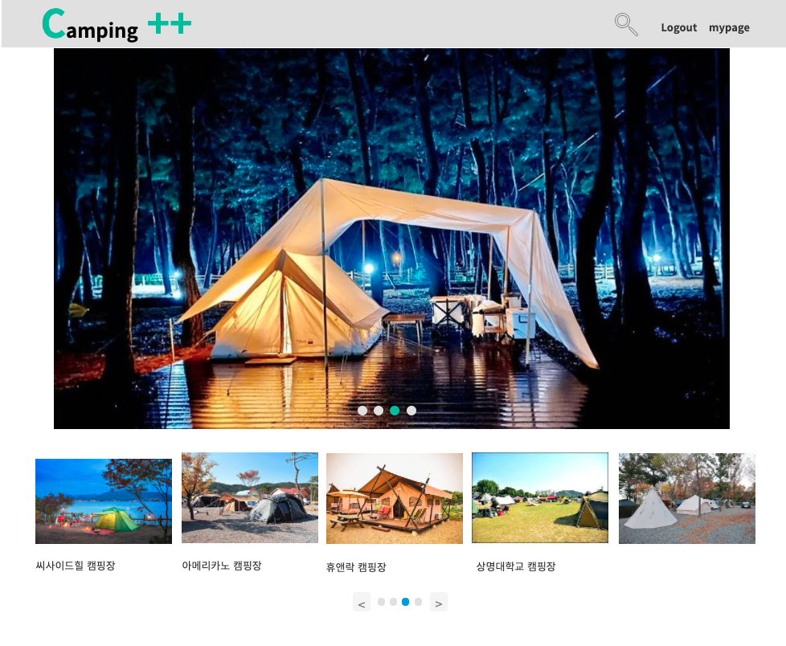
Ⅵ. 오븐

Slide 26
Ⅶ. 비기능
요구항목 | 설명
성능 (응답시간) | 사용자 혹은 캠핑장 관리자의 변경사항이 평균 3초 이내에 웹 페이지에 적용되어야 한다.
성능 (처리량) | 사용자 동시 접속자 수는 1000명까지 가능하다. 또한 시스템은 하루 24시간 가동되어야 하며, 가동률 99% 이상을 유지해야 한다.
보안성 | 1. 캠핑장 관리자 및 사용자는 각각의 유형에 따라 접근할 수 있는 페이지가 달라야 하며, 각 개인이 접근할 수 있는 페이지(마이 페이지, 캠핑장 관리자 페이지 등)도 달라야 한다. 2. 비밀번호 입력 시 비밀번호는 *로 표시되어야 한다.
호환성 | 시스템은 데스크탑, 랩탑, 모바일 등 디바이스의 크기에 따라, 혹은 사용자의 브라우저 사이즈 변동에 따라 반응형으로 해당 사이즈에 맞춰 웹 페이지를 표시해야 한다.
신뢰성 | 시스템은 실행 시 오류 가능성을 5%미만으로 유지해야한다.
안전성 | 사용자 및 관리자는 각종 악성 광고에 보호를 받으며,
운영성 | 시스템 다운 시, 복구하는 방법을 제공해야한다.
사용성 | 1.시스템은 마우스 클릭과 키보드 입력을 기반으로 실행되며, ID와 PW는 한국어, 영어를 지원한다. 2. 시스템은 다양한 언어를 지원한다.
가시성 | 시스템은 사용자에게 시각적으로 단순하고 직관적인 형식의 인터페이스를 지원하여 쉬운 조작이 가능하게 하고, 정보수집에 도움을 준다.

